Slide 1
Vliv stravy na antioxidační aktivitu lidské moče
Horna Aleš a Veselá Kateřina
Institut Nutrice a Diagnostiky
RADANAL Pardubice

Slide 2

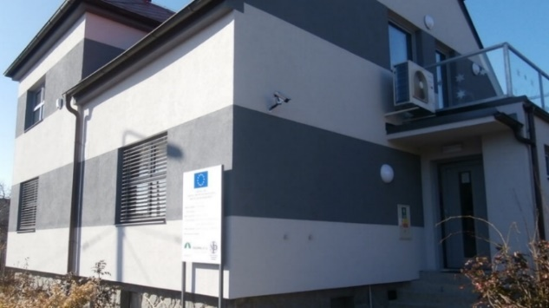
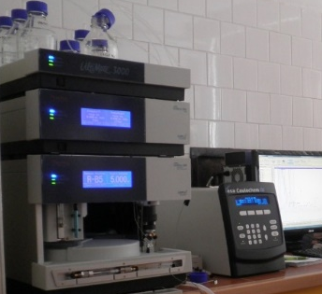
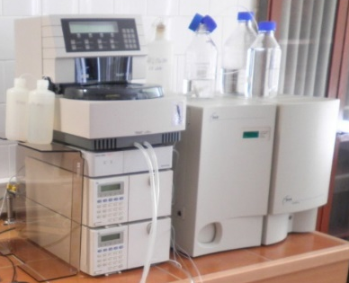
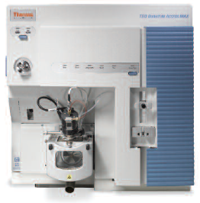
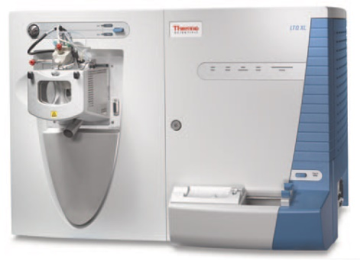
  (HPLC-ECD)
  (HPLC-MS/MS)
  (HPLC-EC-MS)
Coulochem
CoulArray
MS – trojitý kvadrupól
MS – iontová past

Slide 3
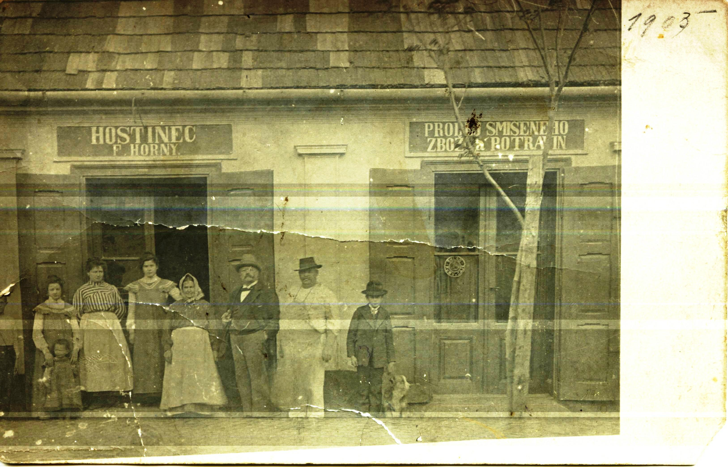

Slide 4
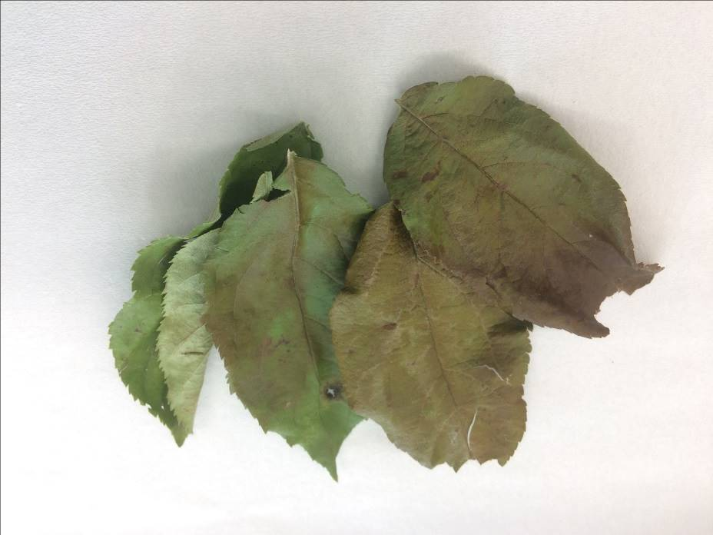
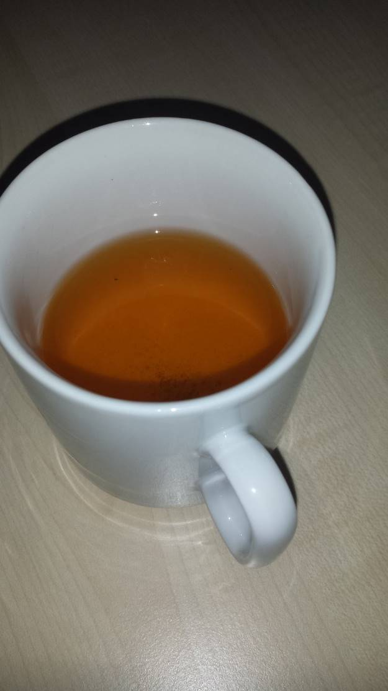
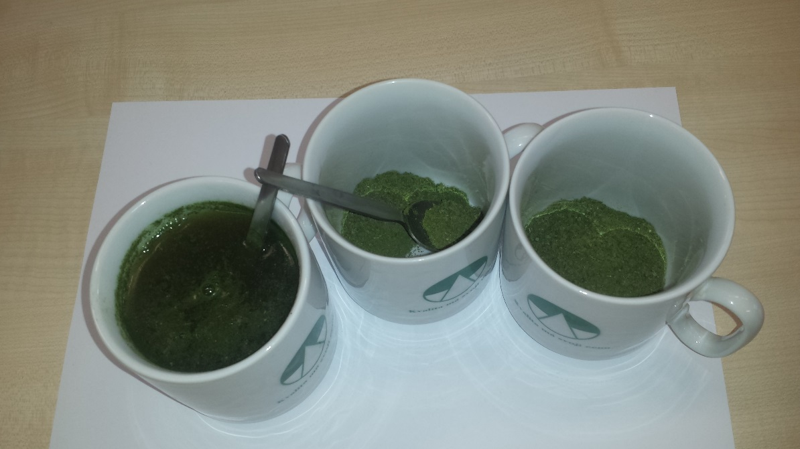

Slide 5
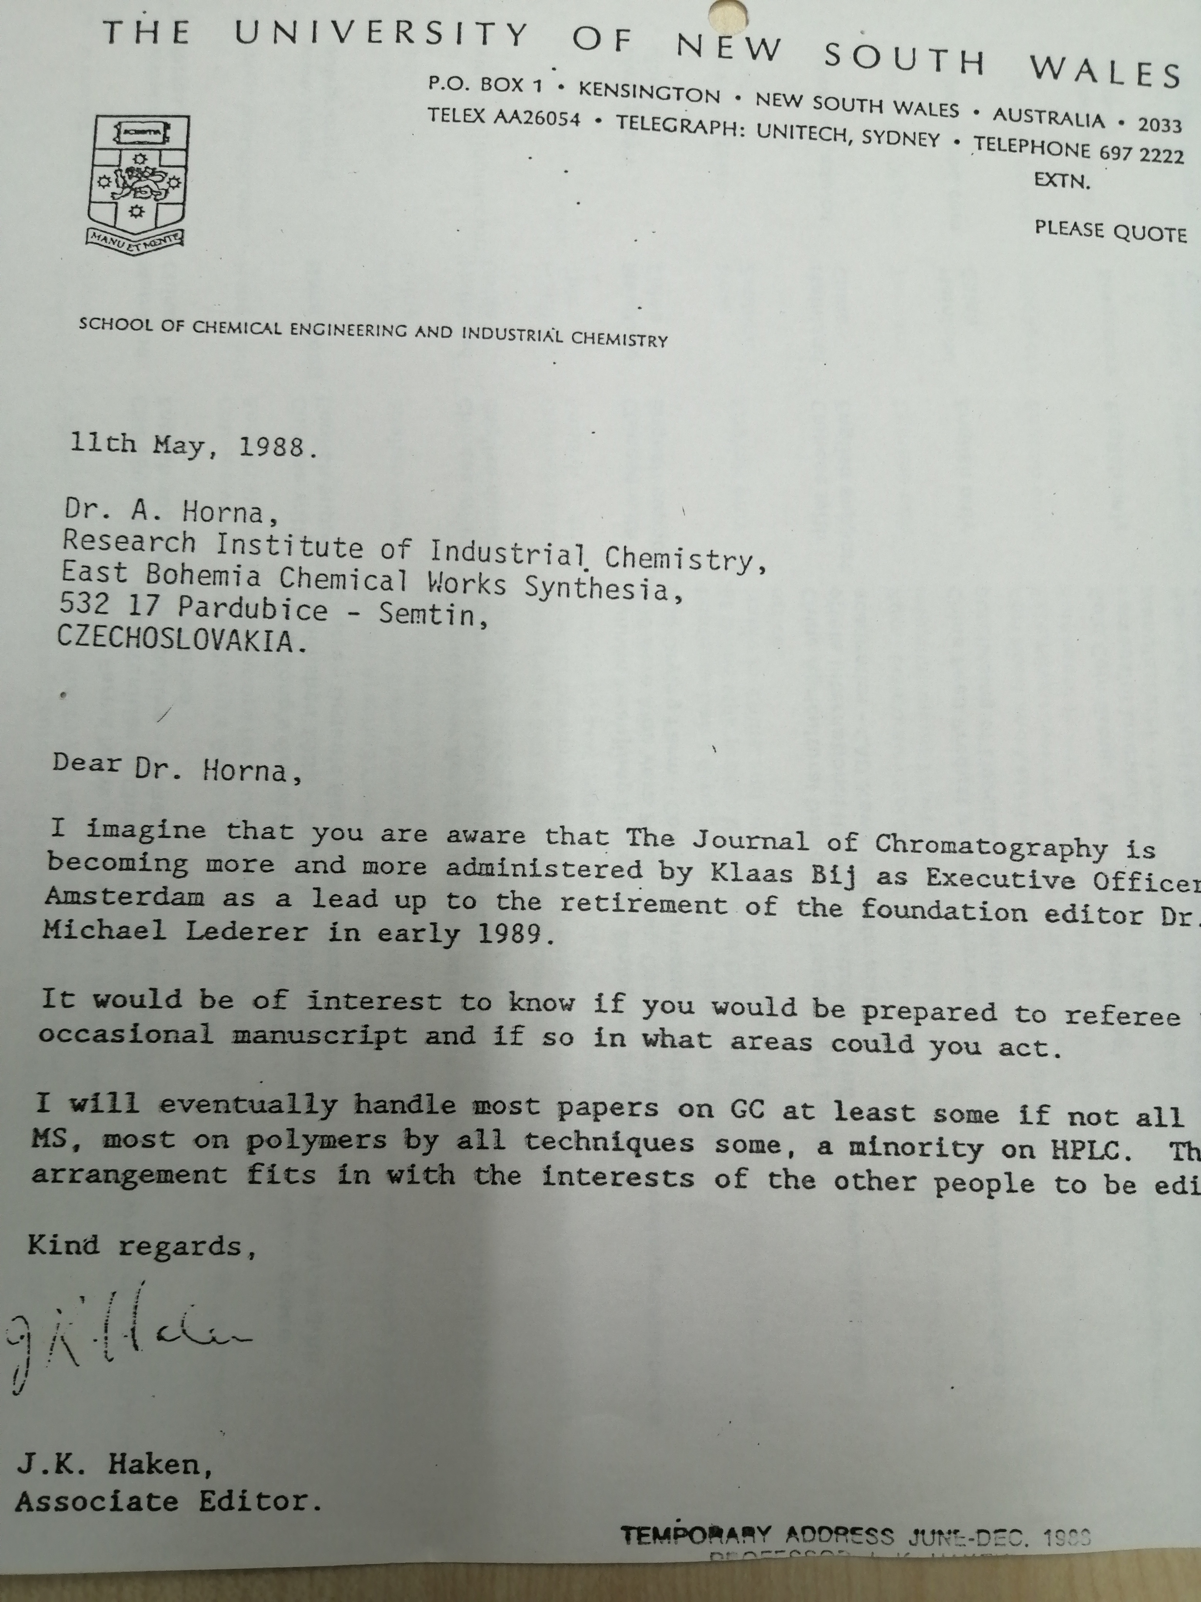
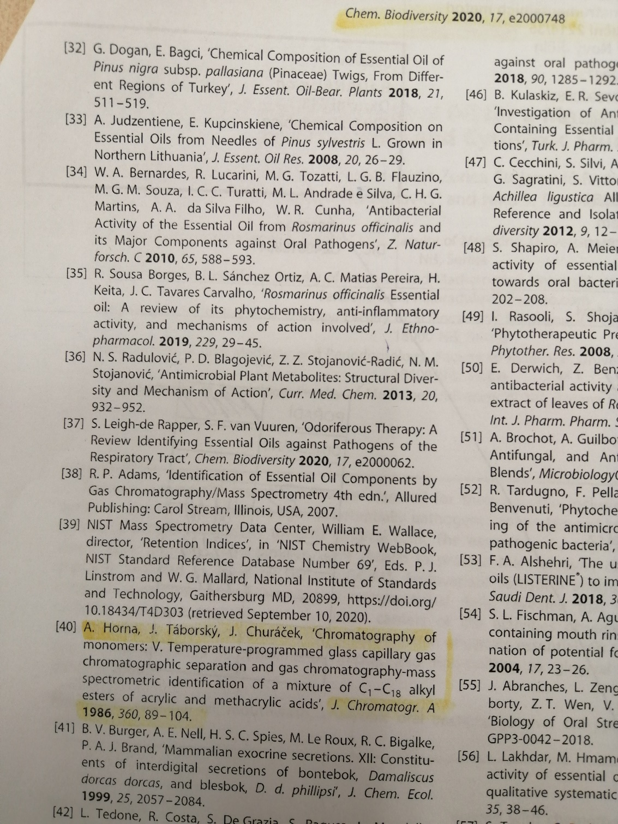

Slide 6
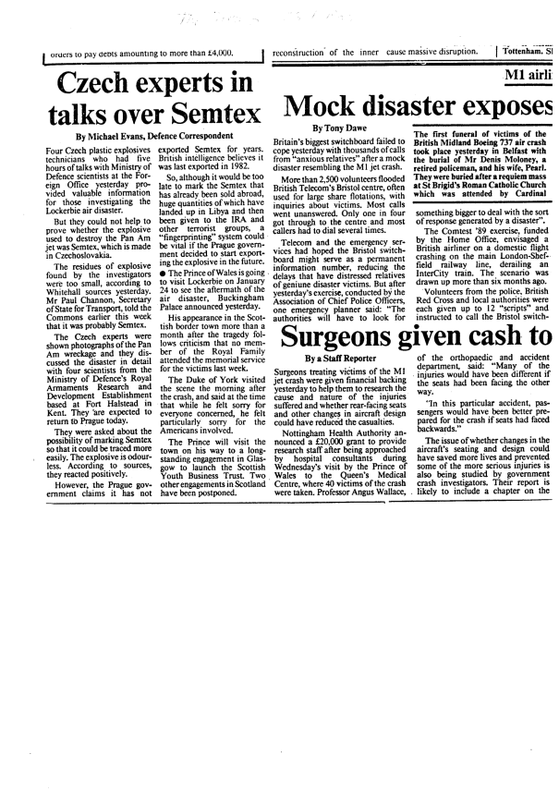

Slide 7


Slide 8
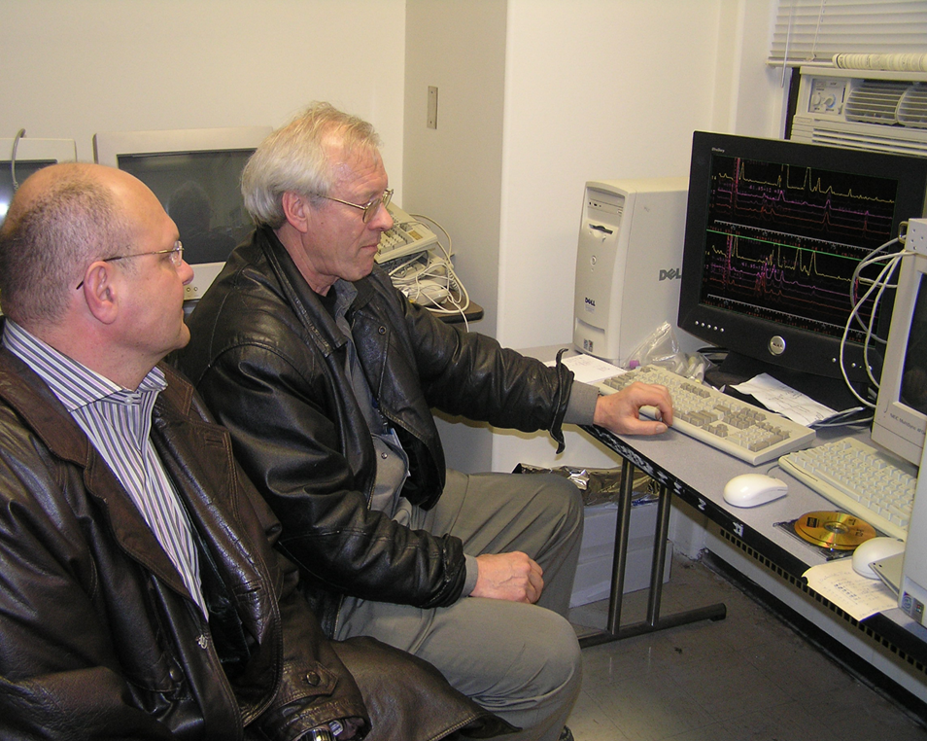

Porous Graphite Electrode
Electrochemical detection in HPLC
Wayne Matson,
ESA, ChelmsMA, USA
Exposure to excessive levels of lead in the environment, the home and food…..
adults and children suffering adverse health effect and impaired intellectual development
ESA, Chelmsford, MA, USA

Slide 9
8-OH2´DG In Urine
1.0
0.5
0.0
Conventional
8-OH-2´DG
What appears to be a single 8OH2’dG peak by conventional HPLC-ECD is actually found to be a
co-elution of several metabolites by CoulArray detection!
Time (min)
CoulArray
8-OH-2´DG

Slide 10
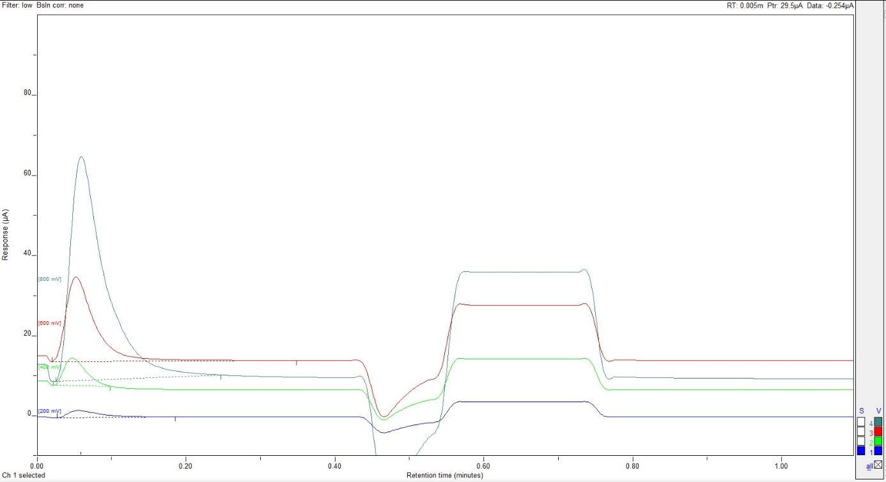
Automatic peak integration, electrochemical cleaning, autozero
Total charge as a sum of charges at 200,400,600, 800 mV
I (µA)
response
electrochemical cleaning of working electrode
autozero
t (min)

Slide 11
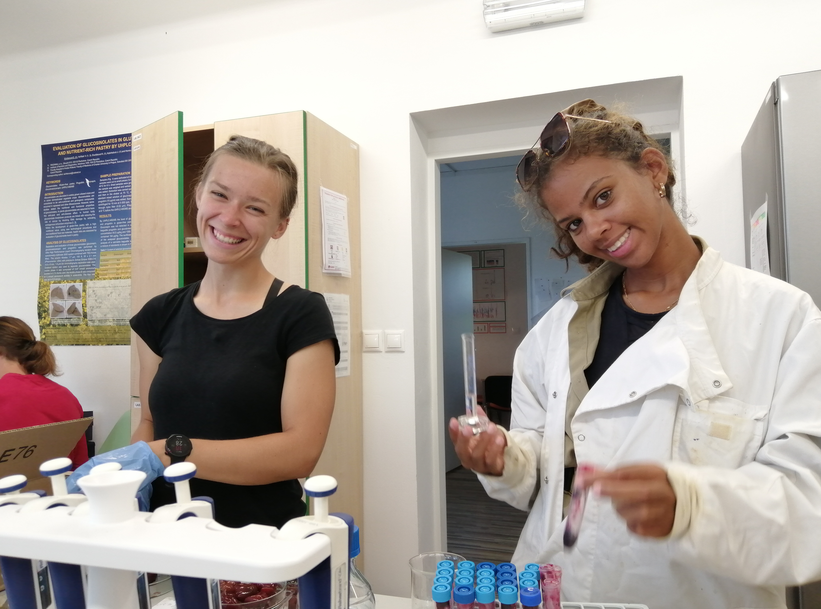
2020
Veronica Viola, Italy
2021
Emma, Spain
Ludovica+Giorgia, Italy
Juliette + Cloe, France
Nina, USA (Ireland)
Eduardas + Juste, Luthuania
Ewelina, Poland
Sylvia, Spain
Mario, Spain
2022
Julia, Poland
Danila Ferrante, Italy
Přidanou hodnotu vytvářejí
Jen kvalitní lidé

Slide 12
BIOMARKERS – CORRELATION FIA/ECD AND UPLC-MS/MS
AZV ČR 15-27580A Vnímání chutí, oxidativní poškození a mikroprostředí střeva v kolorektální karcinogenezi: důsledky na riziko nemoci, jeho prognózu a prevenci – Nominace Cena Ministra

Slide 13
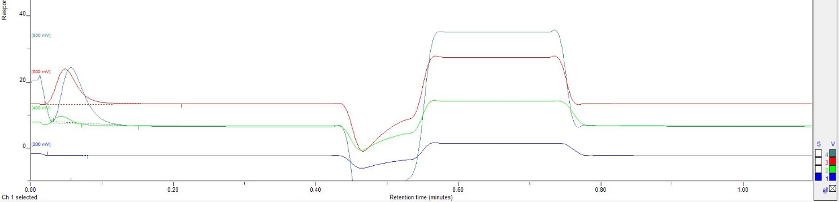
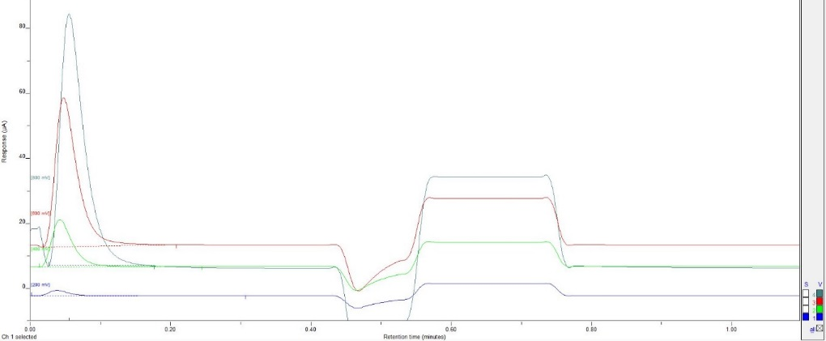
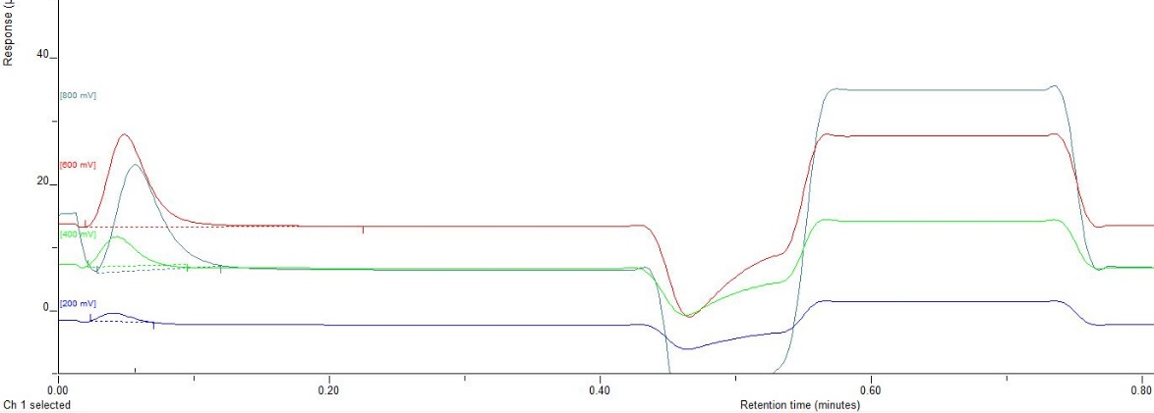
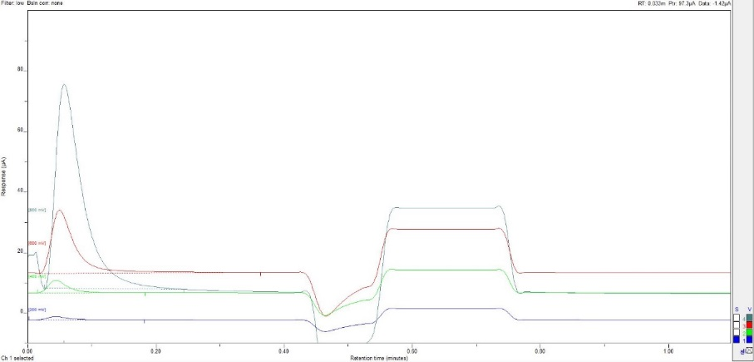
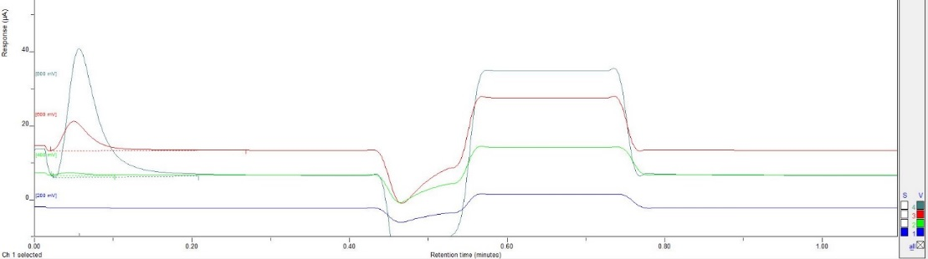
Urine I
Urine II
Juice
Beer
Wine

Slide 14
Přehled řešených projektů
označení | Název projektu | poskytovatel | Hlavní příjemce
7D09004 | Využití tukových odpadů při výrobě bionafty | MSM - Ministerstvo školství, mládeže a tělovýchovy | RADANAL s.r.o.
EA 4.2PT03/126 | VIK RADANAL | MPO - Ministerstvo průmyslu a obchodu | RADANAL s.r.o.
FI-IM/076 | Výzkum separace bioaktivních peptidů laktoferinu a laktoperoxidázy | Ministerstvo průmyslu a obchodu | Výzkumný ústav organických syntéz a.s.
FI-IM2/028 | Vývoj nerezového/keramického filtru s mikrovrstvou stříbra jako antibakteriální prostředek pro vodní systémy | MPO - Ministerstvo průmyslu a obchodu | FAVEA a.s
FR-TI1/227 | Výzkum přírodních stimulantů pro zvýšení užitných vlastností a výnosů vybraných plodin | MPO - Ministerstvo průmyslu a obchodu | Výzkumný ústav organických syntéz a.s.
FR-TI1/238 | Výzkum izolačních technik vedlejších složek z chemických produktů a přírodních surovin za účelem přípravy jejich standardů | MPO - Ministerstvo průmyslu a obchodu | Výzkumný ústav organických syntéz a.s.
FR-TI4/331 | Vývoj kitu pro stanovení plazmatických metanefrinů | MPO - Ministerstvo průmyslu a obchodu | Výzkumný ústav organických syntéz a.s.
FR-TI4/353 | *Intenzifikace a optimalizace zplyňovacích jednotek a dopalovacích komor pro velmi vlhkou odpadní biomasu | MPO - Ministerstvo průmyslu a obchodu | GEMOS CZ, spol. s r.o.,
FT-TA2/014 | Výzkum bioaktivních látek z chmelového odpadu a jejich využití ve formě doplňků stravy | MPO - Ministerstvo průmyslu a obchodu | FAVEA a.s
FT-TA3/008 | Význam bioaktivních látek obsažených v oddencích křídlatky a jejich využití ve formě doplňků stravy | MPO - Ministerstvo průmyslu a obchodu | FAVEA a.s
KAN208130801 | Nové konstrukce a využití nanobiosenzorů a nanosenzorů v medicíně (NANOSEMED) | AV0 - Akademie věd České republiky | Vysoké učení technické v Brně / Středoevropský technologický institut
LF15006 | Introdukce nových odrůd třešní s vysokou kvalitou plodů na evropský trh | MSM - Ministerstvo školství, mládeže a tělovýchovy | Výzkumný a šlechtitelský ústav ovocnářský Holovousy s.r.o
NV15-27580A | Vnímání chutí, oxidatívní poškození a mikroprostředí střeva v kolorektální karcinogeneze: důsledky na riziko nemoci, jeho prognózu a prevenci | MZ0 - Ministerstvo zdravotnictví | Ústav experimentální medicíny AV ČR
QJ1510354 | Tvorba a selekce odrůd jabloní s vysokým obsahem zdraví prospěšných látek a prodlouženou skladovatelností plodů | MZ0 - Ministerstvo zdravotnictví | Výzkumný a šlechtitelský ústav ovocnářský Holovousy s.r.o.,
QK1910296 | Efektivita nových postupů regulace škodlivých činitelů v ovocnářství | MZ0 - Ministerstvo zdravotnictví | Výzkumný a šlechtitelský ústav ovocnářský Holovousy s.r.o.,
TA01010737 | Vývoj technologického zpracování ve světě nově zaváděných vysoce nutričně hodnotných luštěnin pro využití k přípravě běžných potravin i dietních a výživových výrobků | MZ0 - Ministerstvo zdravotnictví | EXTRUDO Bečice s.r.o.
TA04010762 | Zlepšení kvality bezlepkového pečiva novými zdroji proteinů | TA0 - Technologická agentura České republiky | PERNÍK s.r.o
TE02000177 | Centrum pro inovativní využití a posílení konkurenceschopnosti českých pivovarských surovin a výrobků | TA0 - Technologická agentura České republiky | Mendelova univerzita v Brně / Agronomická fakulta
TH01030787 | Zavedení vhodných postupů snižujících negativní vlivy na hmyzí opylovače a další užitečné organismy do technologie produkce ovoce a vypracování postupů zvyšujících efektivitu opylení | TA0 - Technologická agentura České republiky | Výzkumný a šlechtitelský ústav ovocnářský Holovousy s.r.o.
TH03010019 | Vývoj bezlepkového pečiva s vysokou nutriční hodnotou využitím nových technologických postupů a netradičních potravinářských surovin a posouzení zdravotních rizik | TA0 - Technologická agentura České republiky | PERNÍK s.r.o
TH03030336 | Kolorimetrický senzor pro diagnostiku otrav pesticidy | TA0 - Technologická agentura České republiky | RADANAL s.r.o.,
TJ02000196 | Výzkum využití odpadů z ovocných stromů jako zdroje cenných bioaktivních látek | TA0 - Technologická agentura České republiky | Univerzita Karlova / Farmaceutická fakulta v Hradci Králové

Slide 15
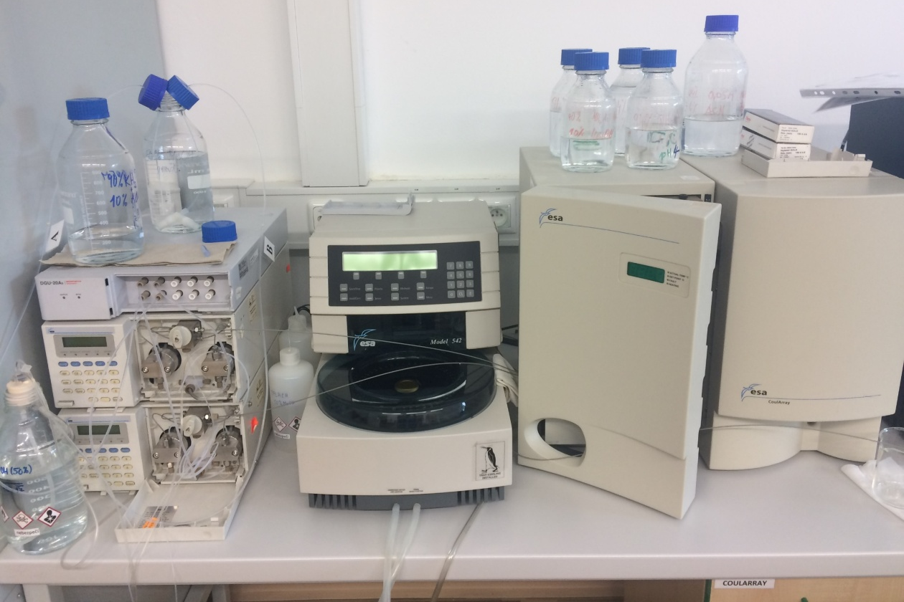

Slide 16
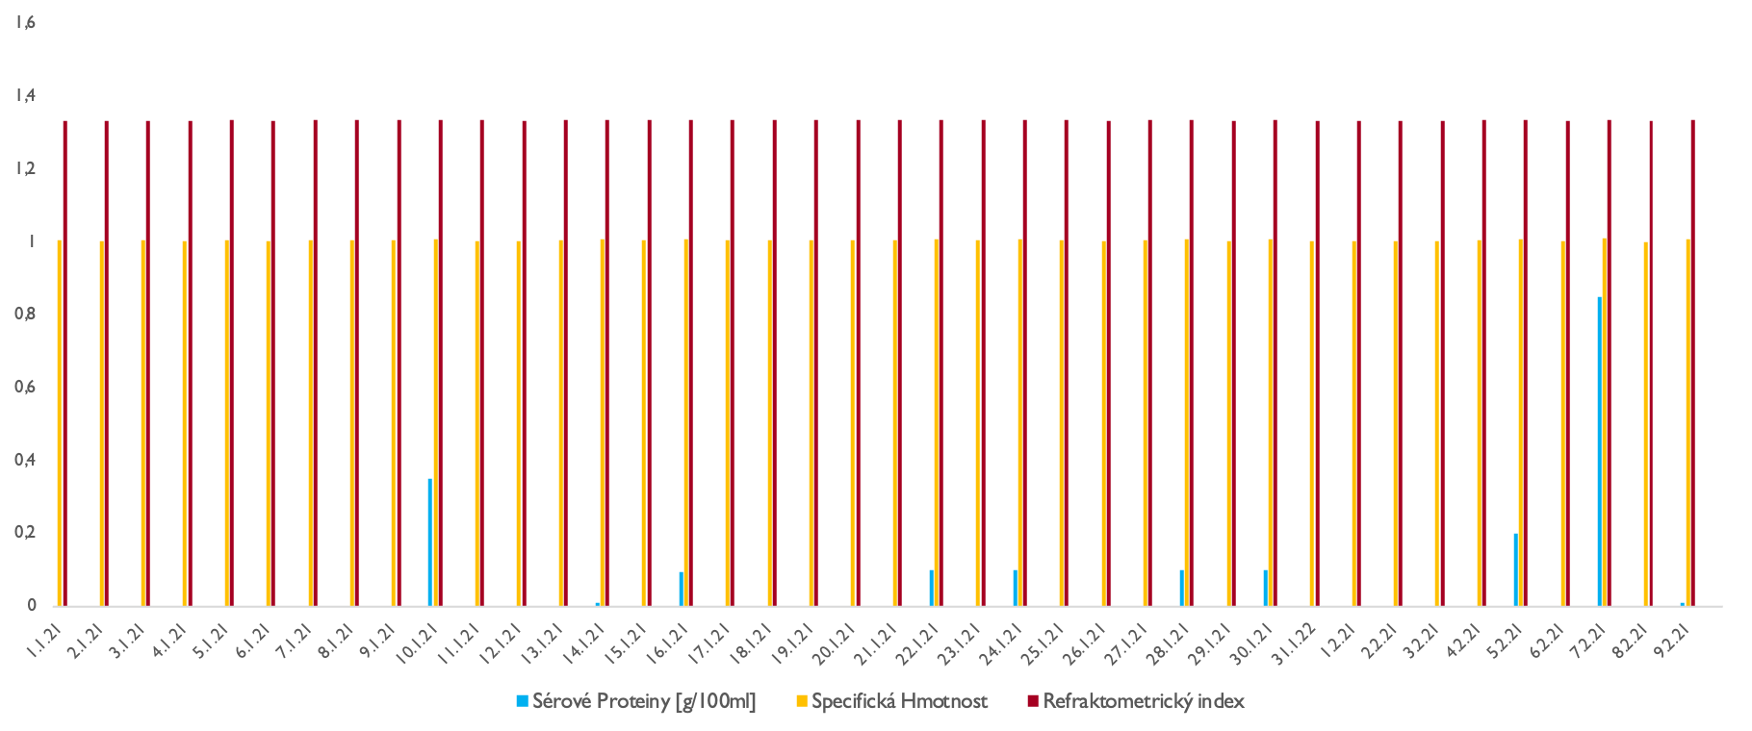
Refractometric Measurement Of Protein, Specific Gravity And Refractometric Index Of Collected 24-hour Urine Over A Period Of 40 Days.

Slide 17
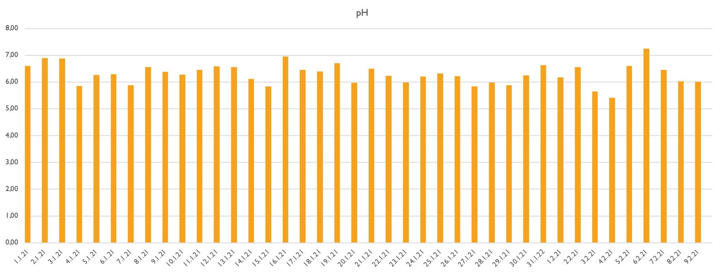
pH Of Collected 24-hour Urine Over a Period Of 40 Days

Slide 18
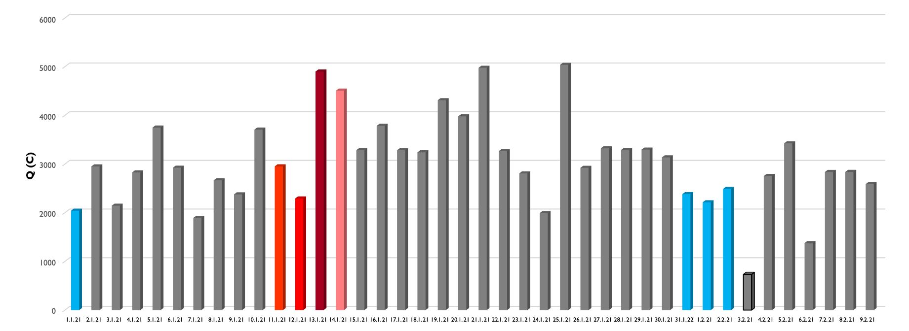
Total Charge Q (C) of collected 24-hour urine in the time of 40 days
Red days are menstruation, blue are ovulation and 3th February 2021 is the day without food

Slide 19
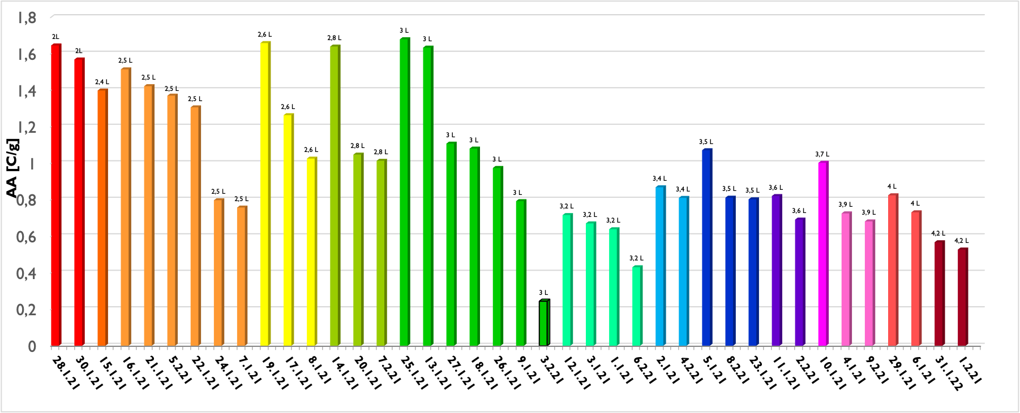
Dependence of antioxidant activity urine on the volume mesured in 24 hours
3th of February 2021 is the day without food

Slide 20
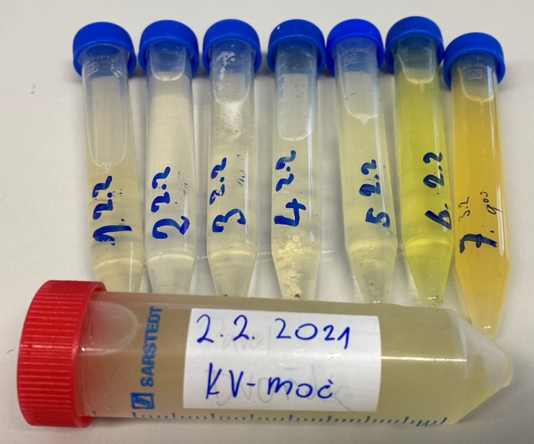
Samples of individual fractions of urine during the day 2. 2. 2021

Slide 21
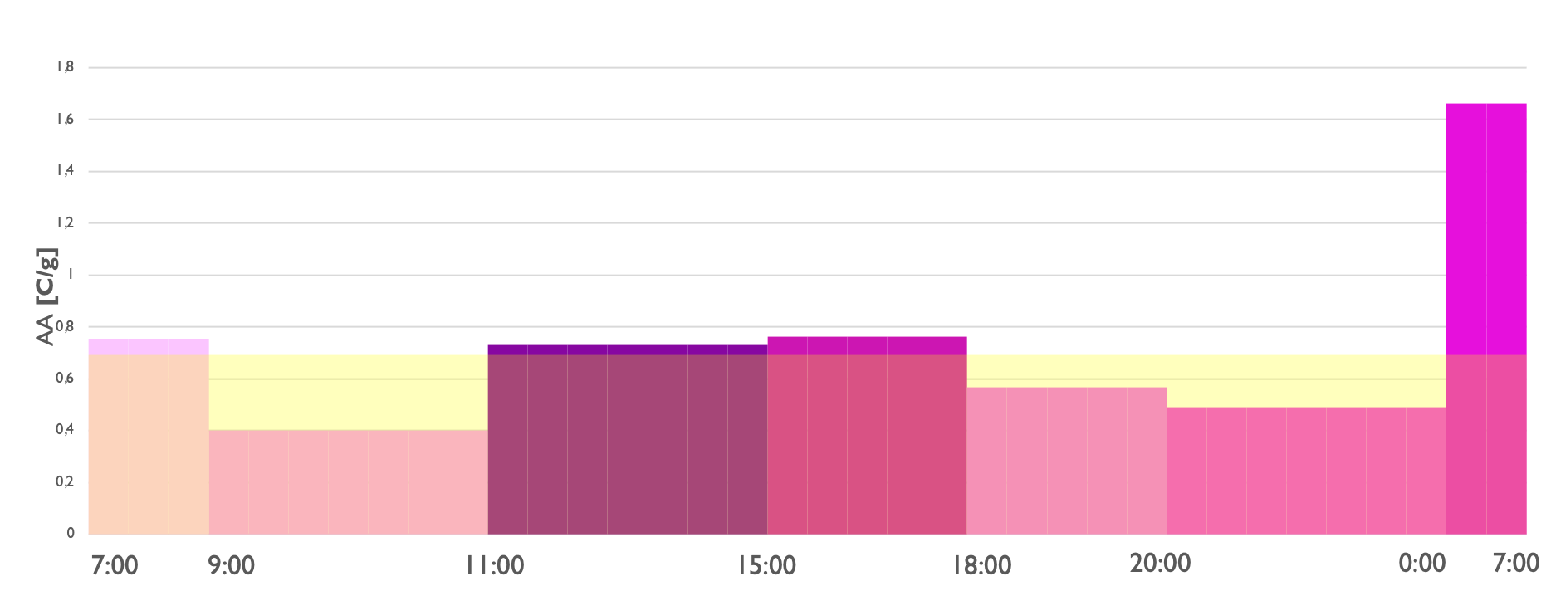
Representation of the antioxidant activity of individual fractions of urine during the day 2. 2. 2021
Interpolation with the antioxidant activity of the daily mixed sample (yellow)

Slide 22
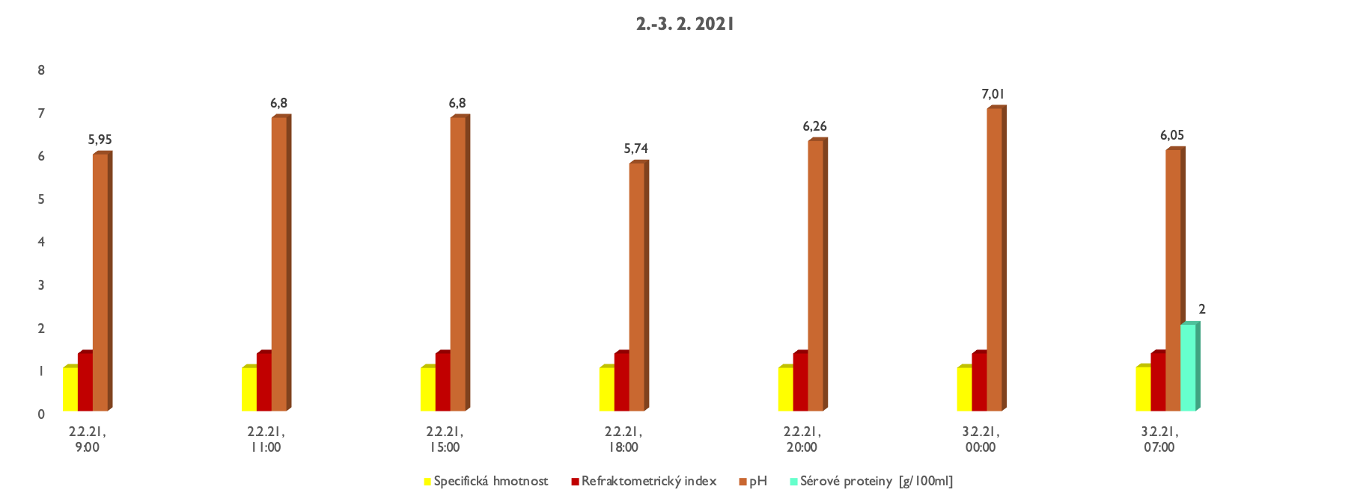
Refractometric measurement and PH of seven fractions of urine within 24 hours from 7.00 2. 2. 21 to 7.00 3. 2. 21

Slide 23
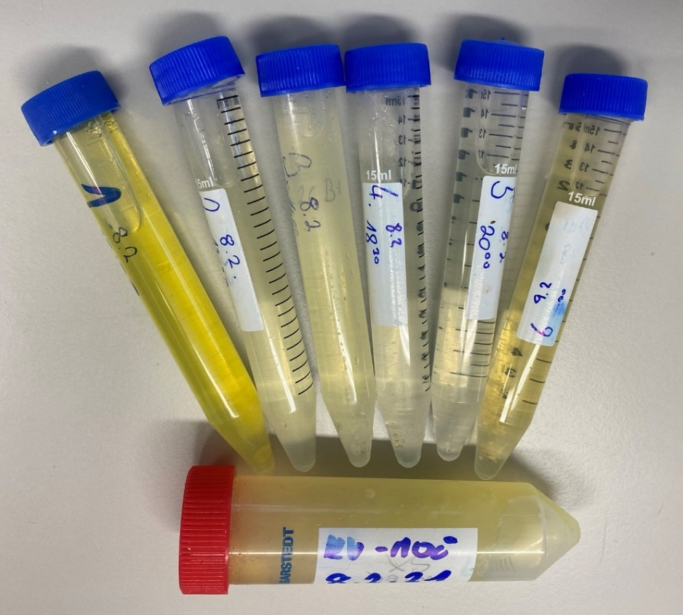
Samples of individual fractions of urine during the day 8. 2. 2021

Slide 24
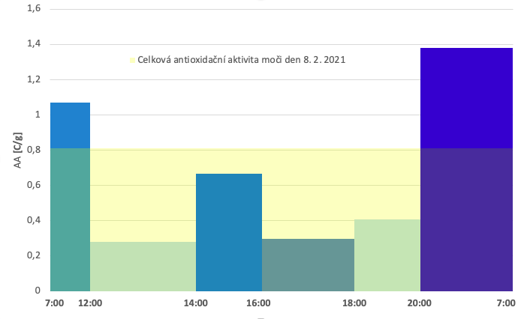
Representation of the antioxidant activity of individual fractions of urine during the day 8. 2. 2021
Interpolation with the antioxidant activity of the daily mixed sample (yellow)

Slide 25
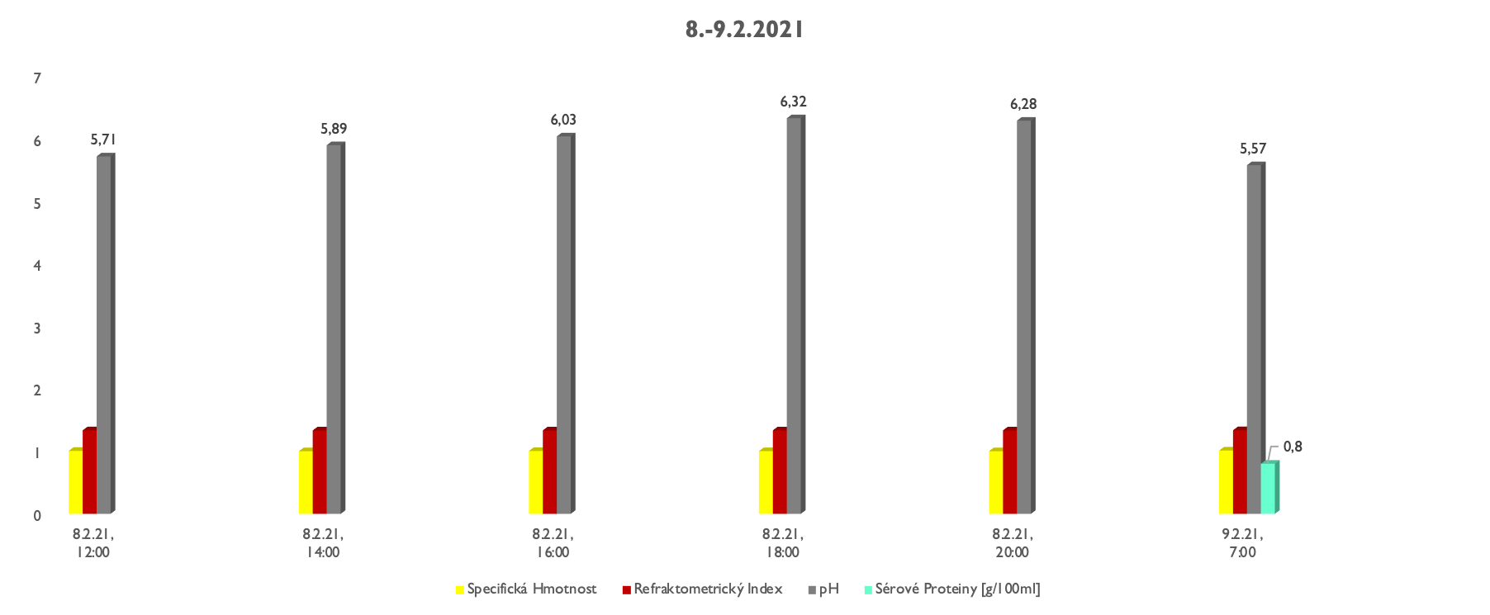
Refractometric measurement and pH of seven fractions of urine within 24 hours from 7.00 8. 2. 21 to 7.00 9. 2. 21

Slide 26
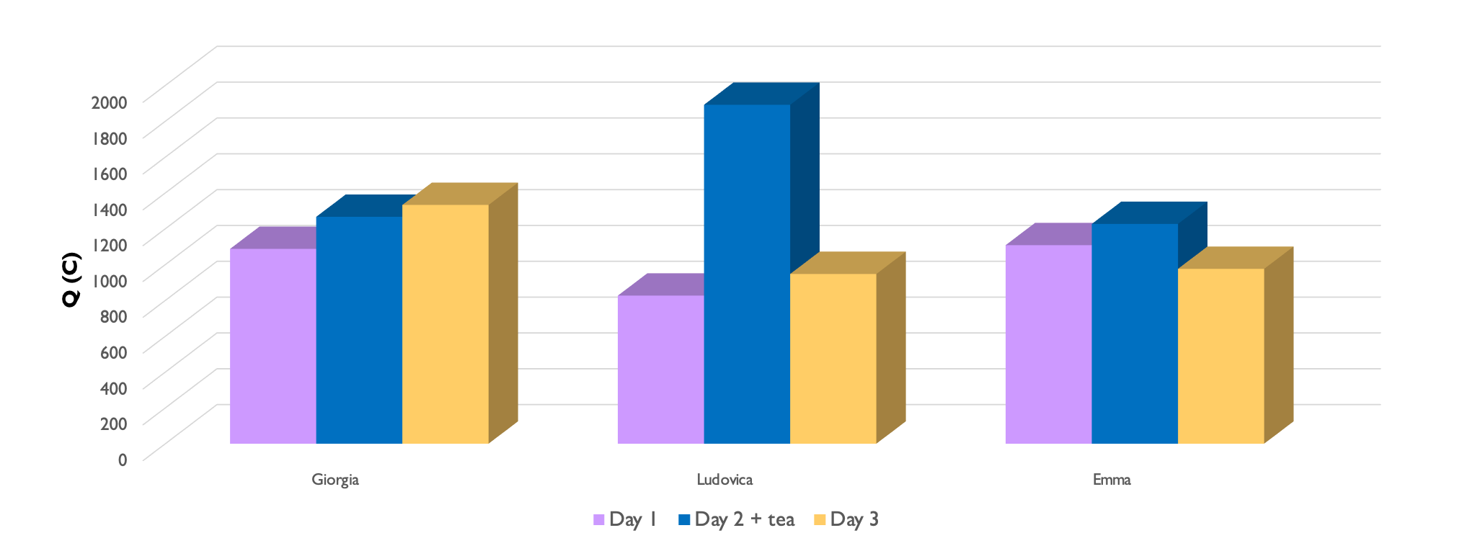
Total Charge Q (C) of collected 24-hour urine OF 3 subjectS In three days

Slide 27
Thank you for your attention
?

